Slide 1
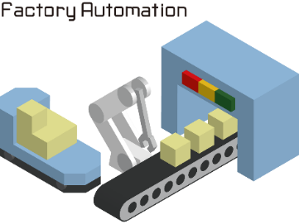
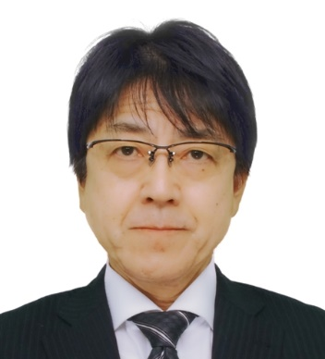
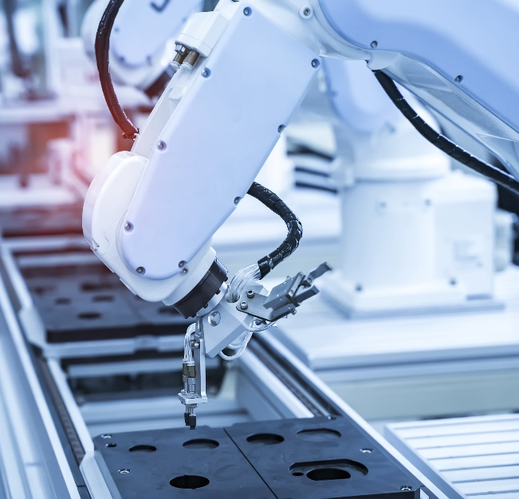
ものづくりDX・生産システム導入の基礎講座
ユーザー特に中小企業におけるシステム導入の進め方ノウハウの解説
R4.1/20、2/10、3/3開催
募集人数
30
名程度
参加者募集
（先着順）
多くの中小製造業は、生産性改善や労働者不足などの問題を抱えています。それら課題の解決策として、DXやロボットなどのシステムを導入することが注目されています。
しかし、中小製造業者がそれらをスムーズにうまく導入するには難しいと言われています。その理由はそのシステムを構築するためのコストや推進者の人材不足だけではありません。課題抽出、解決策の検討、外部業者の選定や利用などの方法や進め方に対する知識不足があると言えます。
この講座では、３回に分けて、以下の内容を事例も引用してわかりやすく詳しく解説します。
・DXの進め方
・自社課題の抽出方法
・解決策を導き出す方法
・社外システムインテグレータの利用方法
（含む、提案要求書（RFP）の書き方）
この解説の中で、ユーザー側ではどのようなことをすべきか、そしてその内容をどのようなドキュメントに表す必要があるか、なぜそうすべきか。さらにDXなどのシステム導入をする場合、ユーザー経営者・システム導入推進者・外部業者のそれぞれが、どのような立場で何をする必要があるのか、講師の経験や事例も引用しフェーズごとにわかりやすく解説します。
講師
【経歴】
経済産業省が推進するDX政策に関連し各自治体が主催するセミナーに講師として複数登壇。
30年以上（株）キーエンスに所属し、FA機器の企画開発に従事。製造業のIoT化やトレーサビリティを実現する機器のマーケティング・商品企画・システム構築が専門分野。また大手モーターメーカーにも所属しDX化を提案し進めた経験を持つ。
現在、半導体業界国際企画団体「SEMI」の国際標準化規格委員でもあり、⽇本地区トレーサビリティ委員会の共同委員⻑を15年間務めている。昨今の半導体不⾜問題による半導体サプライチェーンが注⽬を浴びている中、半導体サプライチェーンを管理する国際規格作成においては作成グループのリーダーを務めている。アメリカの規格委員とともに国際規格開発を中⼼的に進めている。半導体サプライチェーン管理や模倣品対策においても数多く登壇。
角 淵 弘 一 氏
Hirokazu Tsunobuchi
株式会社オフィスエフエイ・コム
西日本事業所 所属
株式会社オフィスエフエイ・コム
当社はファクトリーオートメーションと物流システムを主とするシステムインテグレータです。
日本全国に数多くのロボットシステムを立ち上げた実績があります。また、ロボットシステムインテグレータ協会の設立幹事企業であります。
2021年6月には、福島県南相馬市に、自社子会社として部品加工工場を立ち上げました。この工場は従業員は30名弱の小規模工場ですが、いわゆるデジタルツインを実現しました。DXに関連したシミュレーション・ロボット・AIなどをフル活用し、自社のエンジニアを投入して立ち上げております。
公式HP： https://www.office-fa.com/
お申し込みは裏面へ

Slide 2
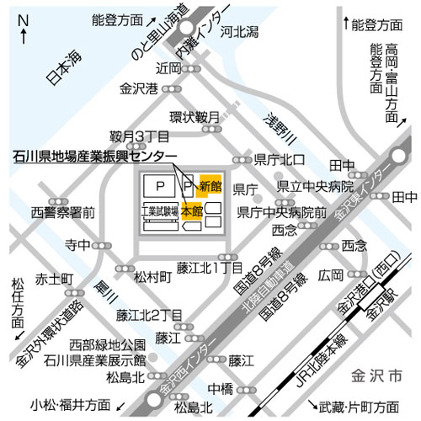
募集事項
日時 | 令和4年1月20日（木） 2月10日（木） 3月 3日（木） 13時30分～16時30分（全日共通）
会場 | 石川県地場産業振興センター 新館 第10研修室
対象者 | 経営者や自社のDX推進や自動化を担当する立場にある方など ※上記3日間の講座すべてに参加できる方に限ります。
受講料 | 5,000円（消費税込） ※価格には、3日間の講座受講代金、テキスト代金が含まれます。 ※支払いは銀行振込のみとなります。振込手数料はお申込み企業様にてご負担ください。
定員 | 30名（先着順）※参加者が多い場合は1社1名までのお申込みとさせていただきます。
申込期限 | 令和4年1月12日（水）
主催 | 一般社団法人石川県鉄工機電協会
お問い合わせ | 一般社団法人石川県鉄工機電協会 企画振興課 名倉 〒920-8203 石川県金沢市鞍月2-3 TEL：076-268-0121 FAX：076-268-3577
申し込み
下記申込書をご記入のうえ、mailにてお申込み下さい。（mail：nagura@tekkokiden.or.jp）
企業名 | 氏名（フリガナ）
所属 | 役職
所在地 〒
TEL | FAX
E-mail | URL
自動化やロボット導入などに関する経験 など
受講の動機や講座を通して学びたいこと など
アクセス
会場：石川県地場産業振興センター 新館 第10研修室
（金沢市鞍月2丁目1番地 TEL076-268-2010）
マイカー：
駐車台数に限りがありますのでご注意下さい。
バス：
JR金沢駅金沢湊口（西口）から約20分
「工業試験場」行きに乗車「工業試験場」下車、
または、「金沢港クルーズターミナル」行きに乗車「金沢西高校」下車

